Slide 1
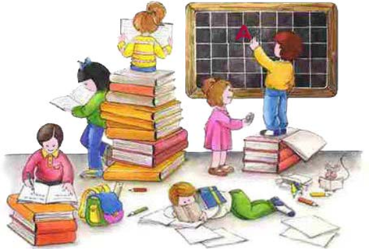
SEMINARIO REGIONALE “SCUOLA DELL’INFANZIA STATALE: I NOSTRI PRIMI CINQUANT’ANNI”
Catanzaro lido 22/03/2018
Ins. Famularo Antonietta

Slide 2
Indicazioni Nazionali per il curricolo della Scuola dell’Infanzia e del Primo Ciclo di Istruzione, 2012
La scuola dell’infanzia trova una rinnovata attenzione e, pur essendo rimasta fuori dal percorso scolastico obbligatorio, è considerata come istituzione educativa che fa parte, a pieno titolo, del sistema formativo di base del nostro Paese.

Slide 3
Dall’integrazione all’inclusione
Con il graduale passaggio da una logica legata all’integrazione (frutto della Legge 104/92, a tutela delle persone con disabilità), all’inclusione scolastica, l’attenzione didattica e pedagogica si è allargata dagli alunni con disabilità, a chiunque abbia un bisogno educativo speciale.
Una didattica che non si “adatta” alle differenze ma le valorizza mettendole al centro dell’azione educativa.

Slide 4
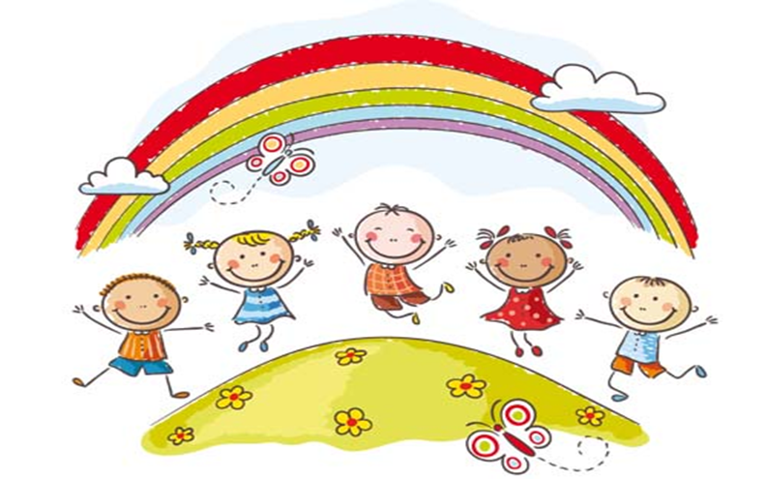
Decreto legislativo 65/2017
Viene introdotto un nuovo sistema integrato 0-6 per l’infanzia teso a garantire pari opportunità di educazione e di istruzione tramite il superamento delle disuguaglianze e delle barriere culturali.
Viene ancor di più sottolineata la dimensione interculturale e allargata alla fascia di età dei più piccoli.

Slide 5
Analisi del contesto
Analizzando il territorio dove è inserito il mio istituto, nel comune di Vibo Marina, soprattutto in determinate aree e rioni, nel corso degli ultimi anni si è evidenziato l’incremento di nuclei familiari con minori da 0 a 6 anni con diverse criticità.
Basso livello socio-economico
Età della madre (che a volte ha meno di 20 anni)
Nucleo monoparentale
Basso livello di scolarizzazione
Famiglie migranti
Fattori individuali ed ambientali avversi (problematiche culturali e psico-sociali differenziate con isolamento e una povertà relazionale)
Crisi economica (perdita occupazionale e auto esclusione).

Slide 6
PERCORSO INTERCULTURALE
Ambiente educativo interculturale dove il bambino si sente libero di esprimersi nelle molteplicità delle sue intelligenze e dei suoi linguaggi.
Fare “educazione interculturale” significa promuovere un processo multidimensionale, di interazione tra soggetti di identità culturali diverse, che vivono l’incontro come una preziosa opportunità di crescita della cultura personale di ciascuno, nella prospettiva di cambiare tutto quello che è di ostacolo alla costruzione di una nuova convivenza civile.
E’ importate che l’educazione interculturale prenda il via fin dai primi anni dell’infanzia dei fanciulli, per aiutarli a superare e a non farsi influenzare dagli stereotipi che spesso vengono veicolati anche dai mass-media, e a vedere nell’altro una possibilità di arricchimento, e non un nemico pericoloso da cui difendersi.

Slide 7
La fiaba per educare all’interculturalità
Una delle modalità più diffuse per “fare” educazione interculturale consiste nell’utilizzo della fiaba e della narrazione in genere.
Attraverso le fiabe possiamo scoprire le caratteristiche e le differenze che connotano un gruppo, un paese, un modo di vivere… Ma è sorprendente come ci siano, proprio nelle storie di origine popolare, somiglianze profonde.

Slide 8
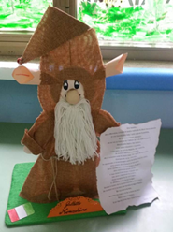
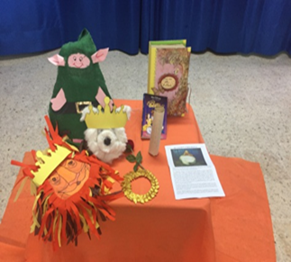
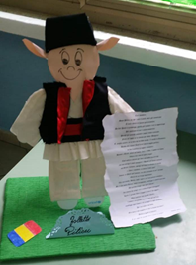
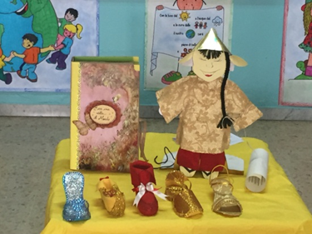
I personaggi ponte
La scoperta di figure e personaggi condivisi consente di creare un “ponte” fra culture diverse ma anche un “bisogno” di conoscenza, di scoperta, d’identità e di relazione tra popoli.
Folletto: non è solo il compagno di giochi, invisibile e immaginario, ma diviene anche un amico che, attraverso lettere e storie di culture diverse, racconta modi di fare, usi e costumi di differenti parti del mondo, quelli da cui vengono molte famiglie e bambini immigrati.
Folletti migranti: personaggi multiculturali appartenenenti non solo alle fiabe ma anche alle tradizioni sia italiane che straniere.
Folletto Monachino – Pinocchio – Nasreddin - Juha
Folletto Ching Chi – Cenerentola – Ye Xian – Vassilissa – Rodopi….

Slide 9
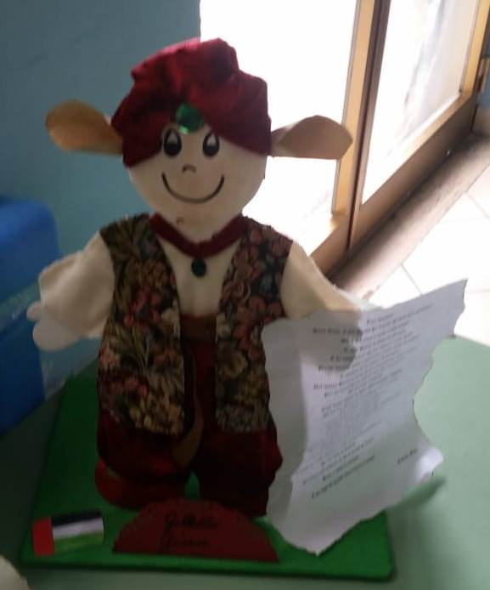
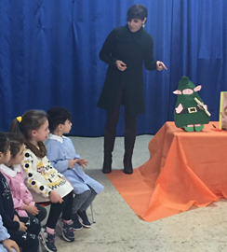
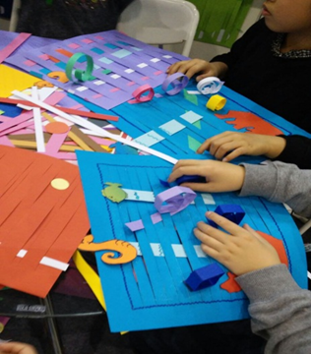
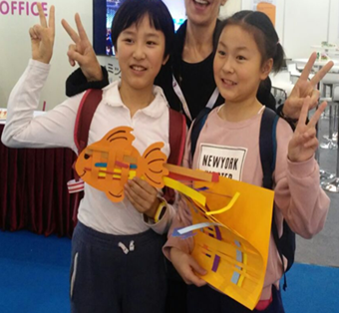
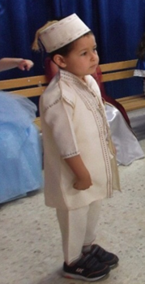
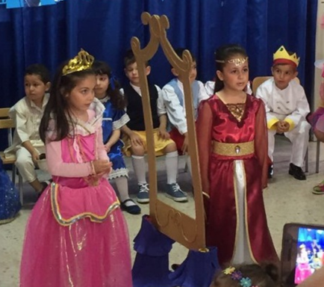
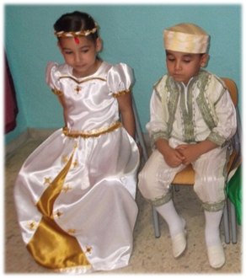
Attività grafico-manipolative sviluppano la creatività e la fantasia ma permettono anche di interiorizzare meglio le storie favorendo una “una mente libera da qualsiasi preconcetto” (cit. B. Munari).
Attività drammatico-teatrali rappresentano la strategia ideale in quanto includono tutti i vantaggi della situazione comunicativa simulata e di una situazione di grande interesse e coinvolgimento ludico.

Slide 10
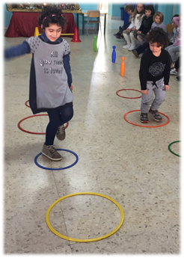
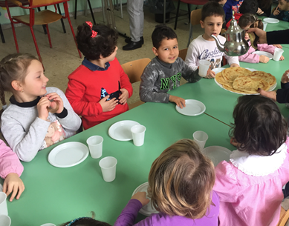
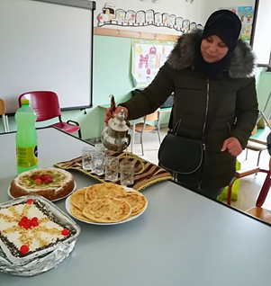
Attività che favoriscono l’incontro…
I giochi che non sono più uno strumento per raggiungere conoscenze e abilità, ma diventano un contenuto che permette di fare confronti e nuove esperienze e che pertanto facilita la conoscenza e l’instaurazione di un rapporto con l’altro.
Le feste e i modi di far festa che diventano uno dei temi interculturali più coinvolgenti in quanto permettono di avvicinarsi alle altre culture in un modo privilegiato e proprio nei festeggiamenti troviamo un intrecciarsi di dimensioni e significati molteplici. Costanti del modo di far festa sono: lo spazio cioè il luogo in cui le persone s’incontrano per festeggiare, il cibo che è sinonimo di condivisione e convivialità, i riti cioè l’insieme delle persone e degli oggetti che caratterizzano una festa e i simboli che spiegano il valore e il significato dei gesti e delle parole della festa.

Slide 11
Progetto “Contrasto alla povertà educativa minorile (fascia di età 0-6)”
E’ finalizzato a dare una risposta concreta ed efficace a problematiche specifiche che possono verificarsi con bambini dalla nascita ai 6 anni di vita
Sostenere quei genitori che vivono situazioni di disagio sociale a causa di difficoltà linguistico-culturali, incrementando l'offerta attualmente esigua di servizi per la prima infanzia, con l'attenzione al contempo di una promozione della cultura dell'integrazione.
Creare le condizioni, costruire un’ “agorà”, cioè uno spazio di dialogo, di confronto, di progettualità partecipata e condivisa.
La necessità di “luoghi” che siano palestre dove imparare, sperimentare, praticare l’incontro tra persone favorendo quell’interazione e circolarità tra l’aspetto cognitivo e quello affettivo-relazionale.
Ai “luoghi” si susseguono i “servizi” educativi e di cura che devono essere di qualità affinché il percorso educativo abbia un reale sviluppo. Ciò implica anche il miglioramento dell’accesso, della fruibilità, dell’integrazione e dell’innovazione dei servizi esistenti.

Slide 12
Obiettivi
Ampliare e potenziare i servizi educativi e di cura per i bambini di età tra 0 e 6 anni.
Migliorare la qualità, l’accesso, la fruibilità, l’integrazione e l’innovazione dei servizi esistenti.
Rafforzare l’acquisizione di competenze fondamentali per il benessere del bambino e delle relative famiglie.
Coinvolgere le famiglie per renderle protagoniste delle varie azioni.

Slide 13
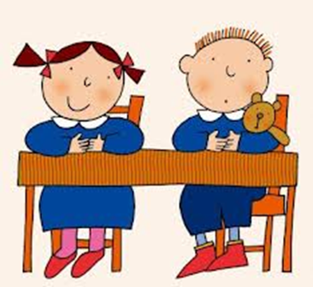
Destinatari
I bambini di età compresa tra 0 e 6 anni e, in particolare, i minori appartenenti a famiglie disagiate.
I genitori dei minori che vivono difficoltà sociali e linguistico-culturali.
La scuola in quanto comunità educante con cui promuovere un’interazione reciproca e un’efficace collaborazione proprio nel contesto in cui si vive.
Tutti i responsabili dei vari servizi che, a vario titolo, operano in favore dell’inclusione sociale dei minori e delle famiglie disagiate.

Slide 14
Modalità d’intervento
Incontri di impronta partecipativa e di dibattito in cui verranno prese in esame ulteriori proposte da parte anche di associazioni ed enti locali.
Incontri periodici tra scuola-famiglia: con l’aiuto sia degli educatori che di personale specializzato verranno analizzate le singole situazioni di disagio e studiati appositi interventi per promuovere l’inserimento del minore e della propria famiglia nel contesto sociale ma anche migliorarne le condizioni di vita.
Sportelli di ascolto e counseling: spazi dedicati alla condivisione di esperienze, di bisogni e/o semplicemente d’inclusione sociale.
Servizi assistenziali e sociali: includono non solo il potenziamento di quelli offerti dalla scuola e dagli asili nido ma anche di quelli assistenziali e tutte quelle reti di aiuto informale che rappresentano un sostegno fondamentale per superare le varie difficoltà (centri di assistenza per l’infanzia e handicap, centri di inclusione, centri di formazione, di recupero e ricreativi).

Slide 15
Modalità d’intervento
Laboratori con attività specifiche
Laboratorio musicale “creativo”, spazio dedicato non solo all’ascolto e all’apprendimento di uno strumento musicale, ma anche alla possibilità di “costruirlo” attraverso materiali diversi. La musica facilita la condivisione, la relazione con l’altro; mentre la costruzione di strumenti musicali provenienti da Paesi diversi aumenta la curiosità di conoscere e “leggere” culture diverse.
Ludoteca e/o biblioteca multietnica “fantaviaggiando”, area dedicata alla fantasia attraverso una raccolta di favole e racconti provenienti da tutto il mondo e in tutte le lingue e “l’angolo dei burattini” cioè teatrini costruiti da favole conosciute e/o inventate dai bambini. In questo contesto il racconto di personaggi condivisi, “in comune” a bambini stranieri di differente provenienza e cultura, crea un vero e proprio “ponte” inteso come un “bisogno” di conoscenza, di scoperta ma anche d’identità e di relazione tra popoli.

Slide 16
Laboratorio di cucina internazionale, spazio inteso come una “mensa allargata”, legata alla collaborazione dei genitori e degli enti locali, grazie alla quale i bambini e le loro famiglie mettono in gioco azioni educative in grado di stimolare lo sviluppo psico-fisico del bambino, la sua autonomia, la sua crescita e il suo bagaglio culturale. Inoltre, attraverso la realizzazione di preparazioni tipiche di diversi Paesi, si promuove l’incontro e la conoscenza tra culture, attraverso il cibo e l’alimentazione, e si favoriscono atteggiamenti di apertura e di valorizzazione verso altre culture .
Conoscere i luoghi: percorsi "turistico-educativi" mirati a facilitare la conoscenza dei luoghi, organizzando uscite sul territorio, mediante un apposito scuolabus e il supporto di guide specializzate (storici dell'arte, guide turistiche) ed esperti di narrazione territoriale (giornalisti, scrittori, fotografi, pittori).
Laboratorio d’igiene e cura della persona: spazi igienico-sanitari (con fasciatoi, lavanderia e tutto ciò che è utile per la cura della persona) utili per stimolare un corretto stile di vita e la cura di sé, sia come "buona pratica" che come "regola sociale" per facilitare l'inclusione e favorire il benessere personale.

Slide 17
Interventi
Interventi sanitari
Interventi relativi alla formazione, all’istruzione, all’educazione
Interventi sociali
Interventi finalizzati al benessere della persona
Interventi relativi alla prevenzione e rimozione delle condizioni di disagio sociale

Slide 18
Scuola – Famiglia - Enti territoriali
La coordinazione di tali interventi è quindi favorita dal lavoro sinergico di tutte le componenti presenti sul territorio
Sistema di servizi alla persona unico ed integrato, facilmente accessibile ed erogabile.
Rete di cittadinanza digitale per promuovere e facilitare l’accessibilità ai servizi e ridurre i divari sociali tra tutti i cittadini, con particolare riferimento alle fasce deboli e a rischio di inclusione sociale.

Slide 19
FINE
GRAZIE PER L’ATTENZIONE

